Slide 1
Язык Си: стандарты, основные концепции. Исполнение программы.

Slide 2
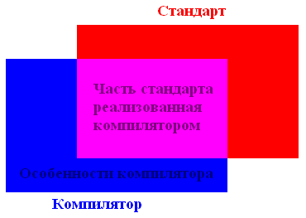
Стандарты языка Си
Начало 70-х: появление языка Си
1978: Kernighan, Ritchie (K&R)
1989: ANSI C (C89)
1999: C99
2011: C11

Slide 3
Основные требования к языку Си
(мои «измышлизмы»)
Язык должен быть эффективным как ассемблер
На нем должно быть удобно программировать по сравнению с ассемблером
Программы должны быть переносимы на уровне исходных текстов

Slide 4
Основные концепции языка Си
Си - язык "низкого" уровня
Си - "маленький" язык c однопроходным компилятором
Си предполагает, что программист знает, что делает

Slide 5
Получение исполняемого файла
0. // hello.c
1. #include <stdio.h>
2.
3. #define N 3
4.
5. int main(void)
6. {
7. // Вывод фразы N раз
8. for(int i = 0; i < N; i++)
9. puts("Hello, world!\n");
10.
11. return 0;
12. }

Slide 6
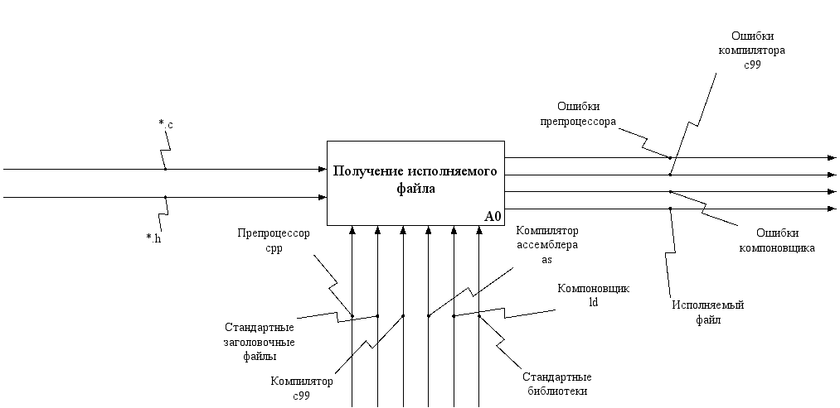
Получение исполняемого файла

Slide 7
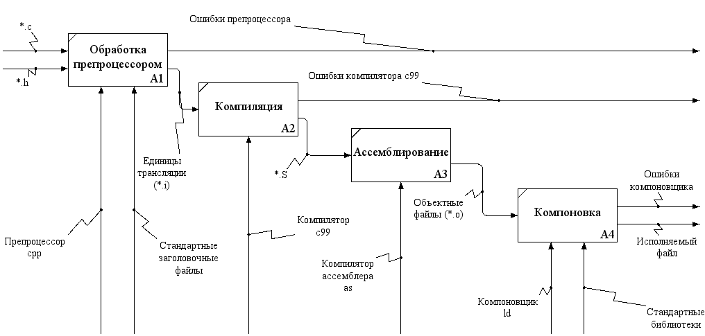
Получение исполняемого файла

Slide 8
A1: обработка препроцессором
Препроцессор выполняет:
  вырезание комментариев;
  текстовые замены (директива define);
  включение файлов (директива include).
Файл, получаемый в результате работы препроцессора, называется единицей трансляции.
cpp –o hello.i hello.c (или cpp hello.c > hello.i)
hello.c – 181 байт, hello.i – 19271 байт

Slide 9
Результат работы препроцессора
...
int __attribute__((__cdecl__)) __attribute__ ((__nothrow__)) puts (const char*);
...
int main(void)
{
for(int i = 0; i < 3; i++)
puts("Hello, world!\n");
return 0;
}

Slide 10
A2: трансляция на язык ассемблера
Компилятор выполняет трансляцию программы, написанной на Си, на язык ассемблера.
Язык ассемблера - система обозначений, используемая для представления в удобочитаемой форме программ, записанных в машинном коде. [wikipedia]
c99 –S –masm=intel hello.i
hello.c – 181 байт, hello.s – 5151 байт

Slide 11
Результат работы компилятора
.section .rdata,"dr"
LC0:
.ascii "Hello, world!\12\0"
.text
...
mov DWORD PTR [esp+28], 0
jmp L24
L25:
mov DWORD PTR [esp], OFFSET FLAT:LC0
call _puts
add DWORD PTR [esp+28], 1
L24:
cmp DWORD PTR [esp+28], 2
jle L25
mov eax, 0

Slide 12
A3: ассемблирование в объектный файл
Ассемблер выполняет перевод программы на языке ассемблера в исполнимый машинный код.
В результате работы ассемблера получается объектный файл: блоки машинного кода и данных, с неопределенными адресами ссылок на данные и процедуры в других объектных модулях, а также список своих процедур и данных.
as –o hello.o hello.s
hello.c – 181 байт, hello.o – 1858 байт

Slide 13
Результат работы ассемблера
00000185 <_main>:
185: 55 push %ebp
186: 89 e5 mov %esp,%ebp
188: 83 e4 f0 and $0xfffffff0,%esp
18b: 83 ec 20 sub $0x20,%esp
18e: e8 00 00 00 00 call 193 <_main+0xe>
193: c7 44 24 1c 00 00 00 movl $0x0,0x1c(%esp)
19a: 00
19b: eb 11 jmp 1ae <_main+0x29>
19d: c7 04 24 00 00 00 00 movl $0x0,(%esp)
1a4: e8 00 00 00 00 call 1a9 <_main+0x24>
1a9: 83 44 24 1c 01 addl $0x1,0x1c(%esp)
1ae: 83 7c 24 1c 02 cmpl $0x2,0x1c(%esp)
1b3: 7e e8 jle 19d <_main+0x18>
1b5: b8 00 00 00 00 mov $0x0,%eax
1ba: c9 leave
1bb: c3 ret
00000000 b .bss
00000000 d .data
00000000 r .rdata
00000000 t .text
U ___main
U __filbuf
U __flsbuf
U __imp___iob
U _fgetpos
U _fopen
0000013b T _fopen64
00000155 T _ftello64
00000000 T _getc
0000008e T _getchar
00000185 T _main
00000041 T _putc
000000dc T _putchar
U _puts

Slide 14
A4: компоновка
Компоновщик принимает на вход один или несколько объектных файлов и собирает по ним исполнимый файл.
Компоновщик может извлекать объектные файлы из специальных коллекций, называемых библиотеками.
ld –o hello.exe hello.o ...библиотеки
hello.c – 181 байт, hello.exe – 91450 байт

Slide 15
Опции компилятора и компоновщика
с99 [опции] [выходной_файл] файл_1 [файл_2]
-pedantic
-Wall
-Werror
-c (--compile)
-o <имя>
-g[level] (--debug)

Slide 16
Примеры запуска компилятора
// 1. Препроцессор
gcc –E main.c > main.i
// 2. Трансляция на язык ассемблера
gcc –S main.i
// 3. Ассемблирование
gcc –c main.s
// 4. Компоновка
gcc –o main.exe main.o
// Вместо 1-3 можно написать
gcc –c main.c

Slide 17
Примеры запуска компилятора
// Вместо 1-4 можно написать
gcc –o main.exe main.c
Следующие опции обязательны для использования
  –std=c99
  –Wall
  –Werror
  -pedantic (в некоторых случаях)
gcc –std=c99 –Wall –Werror –o main.exe main.c

Slide 18
Представление о формате исполняемого файла
Заголовок 1
…
Заголовок N
Секция text
Секция bss
Секция data
Секция rodata
Таблица импорта
…

Slide 19
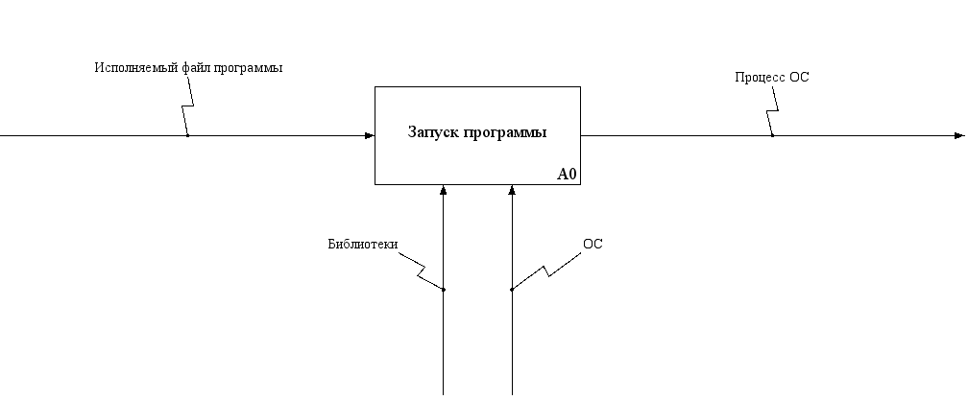
Запуск программы

Slide 20
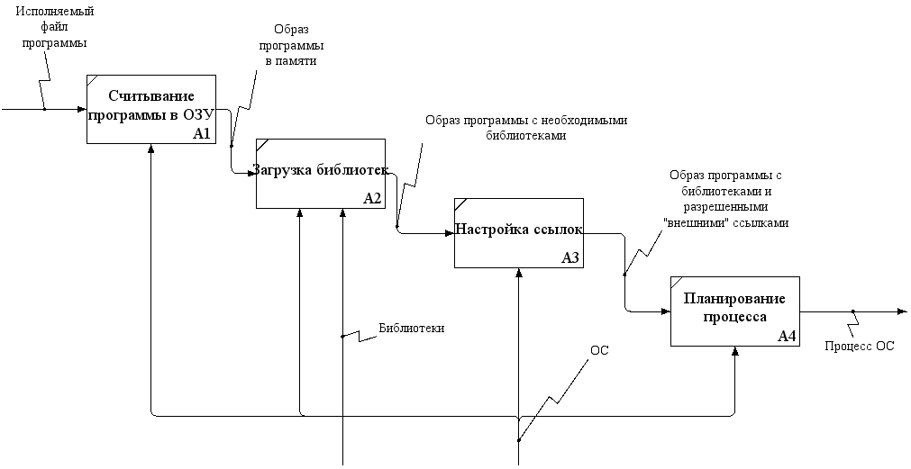
Запуск программы

Slide 21
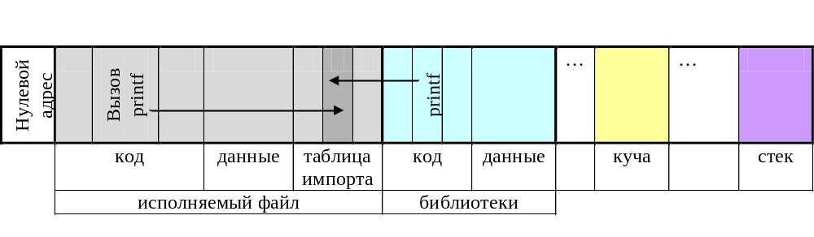
Абстрактная память и процесс.

Slide 22
Функция main
int main(void);
int main(int, char** argv);
Значение, возвращаемое main
@echo off
hello.exe
if errorlevel 1 goto err
if errorlevel 0 goto ok
goto fin
:err
echo ERROR!
goto fin
:ok
echo OK
:fin

Slide 23
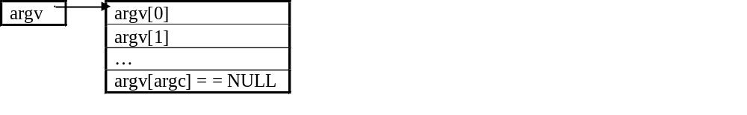
Параметры функции main
#include <stdio.h>
int main(int argc, char** argv)
{
for(int i = 0; i < argc; i++)
printf("%s\n", argv[i]);
return 0;
}

Slide 24
Литература
Черновик стандарта C99
Dennis M. Ritchie, The Development of the C Language
Артур Гриффитс, GCC: Настольная книга пользователей, программистов и системных администраторов.
John R. Levine, Linkers & Loaders
David Drysdale, Beginner's Guide to Linkers (есть перевод на хабре)

